Slide 1
Специфика современной детской популяции
доктор психологических наук, профессор
Мазурова Надежда Владимировна

Slide 2

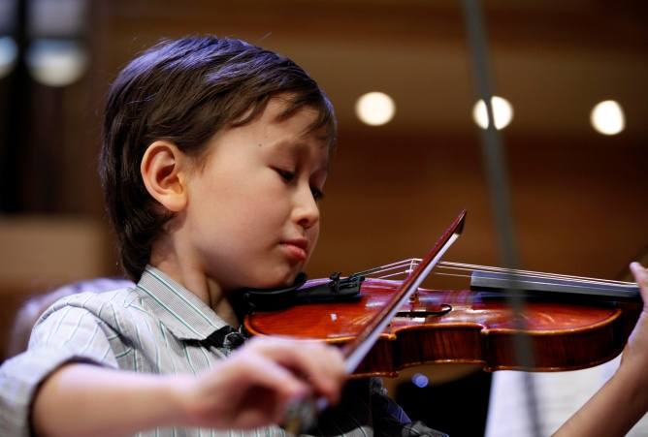

Кто такой – современный ребенок? Какой он?
Умнее или нет?
Талантливее или нет?
Сильнее или нет?
Более здоровый и выносливый или нет?
Развивается быстрее или нет?
ДРУГОЙ!

Slide 3
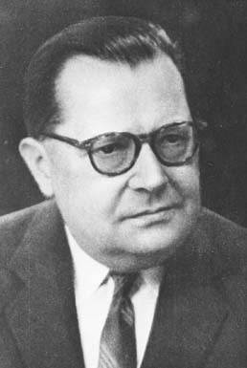
Общая теория систем
Системный подход: объект рассматривается в совокупности взаимосвязанных компонентов
Некоторые методологические принципы:
Нон-суммарность - выявление зависимости каждого элемента от его места и функций в системе, свойства целого несводимы к сумме свойств его элементов
Целостность - изменение части ведет к изменению всей системы
Взаимосвязь системы и среды
Функциональность – закрепленное качество условно выгодно системе
Динамичность – рассмотрение системы в развитии
Л. фон Берталанфи
(1901-1972)

Slide 4
Принцип Анны Карениной
«Все счастливые семьи похожи друг на друга, каждая несчастливая семья несчастлива по-своему»
Л. Н. Толстой. Анна Каренина (ч. 1, гл. 1).

Slide 5
Что такое «норма»?
1. Статистическая норма - большинство описываемых объектов, т.е. место индивида в популяции по отношению к статистическому среднему
2. Функциональная (физиологическая) норма характеризует процессы и состояния здорового организма. Определяется по отношению к выполнению или невыполнению функции какой-либо системы
3. Нормативная норма – предварительно идеально установленный образец; то, что должно быть. Нормативную норму можно рассматривать как систему требований, которые общество предъявляет к психическому и личностному развитию каждого из его членов
4. Культуральная (социальная) норма. То, что считается нормальным в данном обществе
Критерием нормы является целесообразное функционирование организма в данном социокультурном пространстве

Slide 6
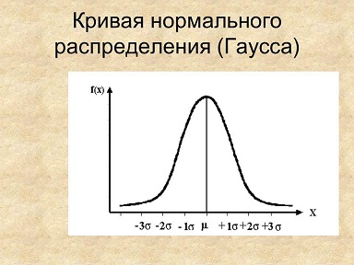
Про современную статистическую «норму»
Задержка психоречевого развития – от 15% до 25% от общей детской популяции
Умственная отсталость – от 1% до 3% от общей детской популяции
Выраженные и лёгкие (пограничные) психические расстройства – около 20%
Соматическая ослабленность и текущие заболевания – от 33 до 39%*
* Г.Э. Улумбекова, А.В. Калашникова, А.В. Мокляченко Показатели здоровья детей и подростков в Российской Федерации

Slide 7
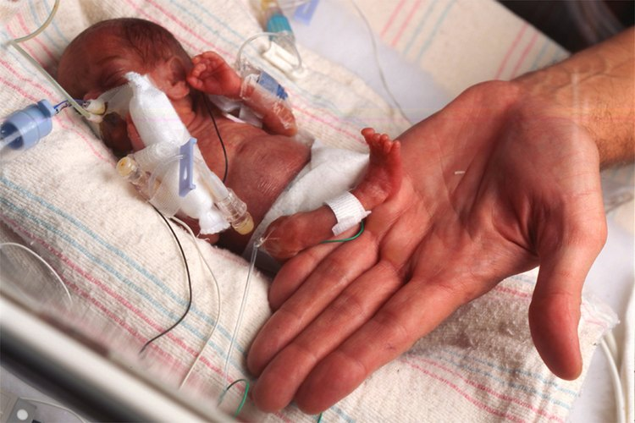
Состояние проблемы
С 1 января 2012 г. РФ перешла
на новые стандарты выхаживания
Динамика роста заболеваемости детей
85 % детей рождаются с недостатками развития и неблагополучным состоянием здоровья, из них 30% нуждаются в комплексной реабилитации
коррекционно-педагогическая помощь требуется 30—45% детей, свыше 60% относятся к группе риска
увеличивается количество детей с пограничными и сочетанными нарушениями развития, которых нельзя однозначно отнести ни к одному из традиционно выделяемых видов психического дизонтогенеза

Slide 8
Основные нозологии

Slide 9
Про системность в развитии ребенка
Социальная среда
Факторы рождения
Факторы внутриутробного развития
Генетические факторы

Slide 10
Причины нарушений в развитии детей
Генетические
Врожденные
Приобретенные
Постнатальная патология:
травмы,
болезни ЦНС,
соматические болезни,
отсутствие нормальных условий для развития ребенка,
стресс
Частота встречаемости – 10%
5-10% новорожденных имеют различную наследственную патологию.
Согласно международной классификации В. МакКьюсика выделено 17 905 описаний наследственных болезней (хромосомных, моногенных и полигенных).
Пренатальные
Натальные
Патология беременности – 20-25% всех беременностей
Патология родов – 10-18% от всех родов
Частота этой группы причин – около 80%

Slide 11
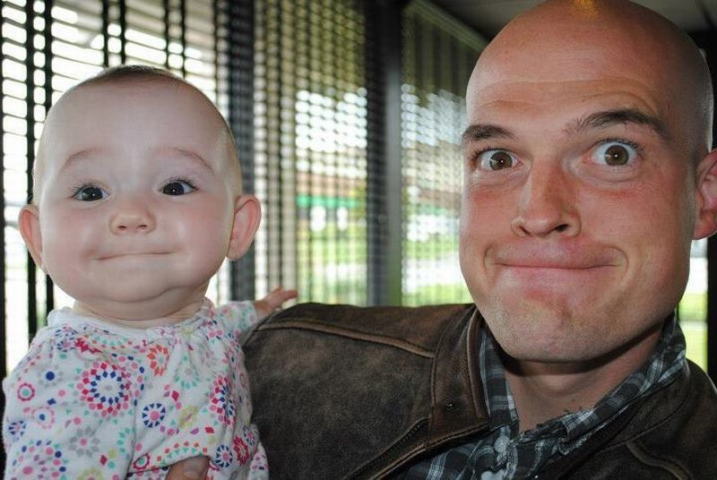
Наследственность

Slide 12

Что могло пойти не так?
46 хромосом являются отдельными томами, в которых находится информация
«Текст», который написан в «томах», многократно «перечитывался» тысячами поколений, что привносило в него много ошибок и изменений (мутаций)
Естественный отбор в настоящее время отсутствует
Все «поломки» и «загрязнения» наследуются потомством

Slide 13

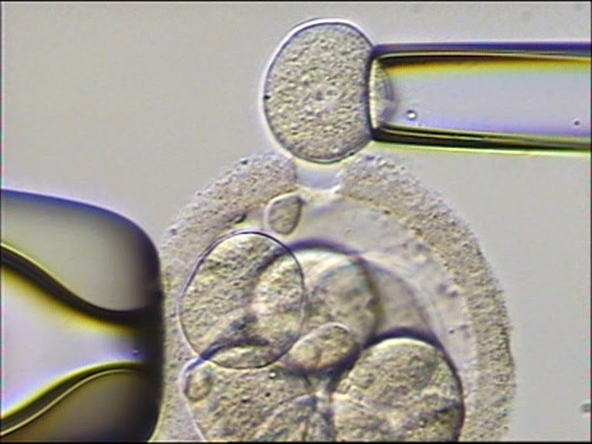
Успехи диагностики и лечения
ультразвуковое сканирование
компьютерная и магнитно-резонансная томография
биопсия хориона и кожи плода
амниоцентез, кордоцентез и биохимические маркеры
преимплантационная диагностика (значима для ЭКО)
цитогенетический метод
метод рекомбинантной ДНК
метод гибридизации in situ
клеточная терапия
генная терапия
патогенетическая и симптоматическая терапия
эмбриональная хирургия
НО!!! Нужно задуматься заранее!

Slide 14
Репродуктивное здоровье
За последние 20 лет число абсолютно здоровых девушек снизилось с 28,3% до 6,3%.
75% школьниц имеют хронические заболевания
В различных регионах России от 30 до 70% девушек употребляют алкоголь, от 20 до 30% курят
Хронический стресс, в том числе стресс беременности
Отсутствуют государственные программы по охране мужского репродуктивного здоровья. Нет государственной андрологической службы: к специалисту обращаются лишь 6,3% мужчин.
Низкий уровень физической активности, сидячая офисная работа, неправильное питание сказываются на состоянии репродуктивной функции мужчин.
Каждая седьмая супружеская пара сталкивается с проблемами зачатия или вынашивания
По прогнозам экспертов, в течение ближайших 10 лет численность мужчин в возрасте 18-27 лет сократится более, чем на 1/3 (на 3,8 млн. чел.)

Slide 15
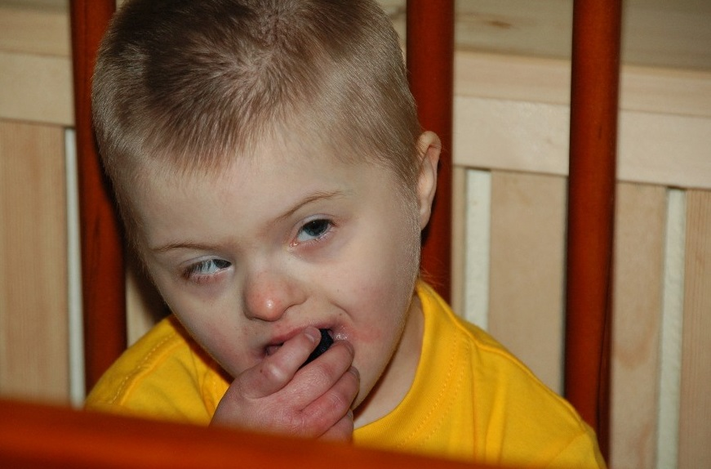
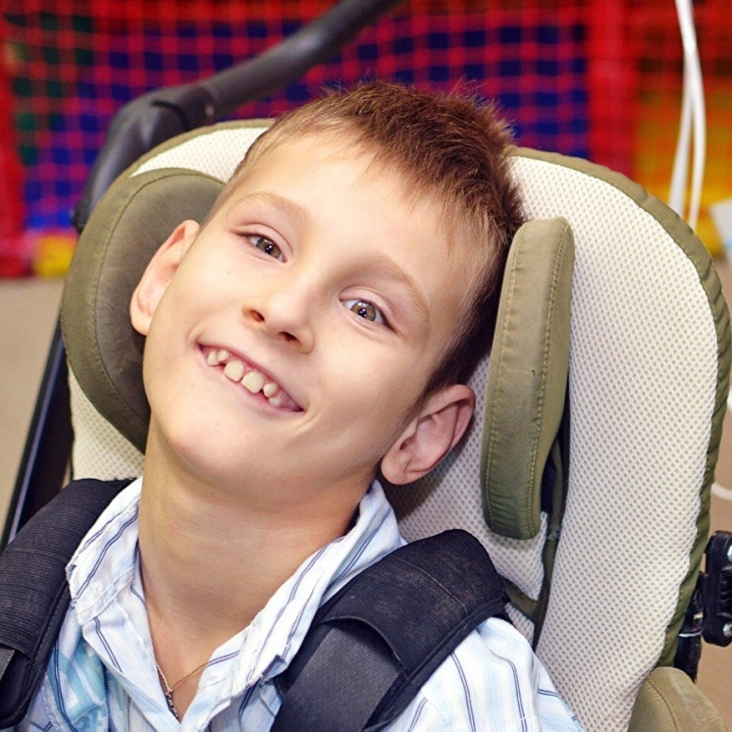
Внутриутробные инфекции, гипоксия плода
Задержка психоречевого развития
Умственная отсталость по типу олигофрении
Детские церебральные параличи
Нарушения зрения
Нарушения слуха
Соматическая ослабленность

Slide 16

Трудности диагностики и лечения
фенотипическое сходство генетических и негенетических заболеваний
клинический полиморфизм, когда при одном и том же заболевании клиническая картина не соответствует «классическому» симптомокомплексу
прогредиентный характер течения патологического процесса, когда к моменту рождения ребенка есть один клинический признак, а полный симптомокомплекс синдрома формируется на протяжении 5-9 лет
низкая квалификация (некомпетентность) специалистов психолого-педагогического и медицинского профиля
Ой, что вы придумываете, вам лишь бы что-то найти!

Slide 17
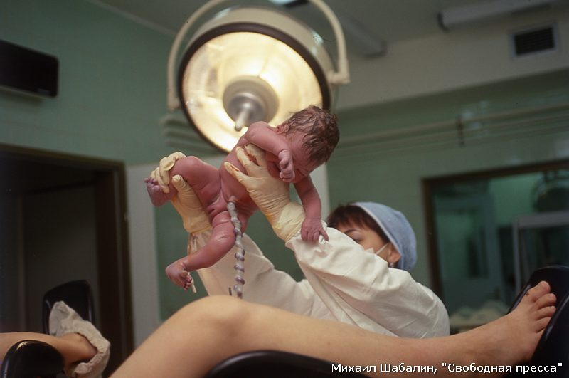
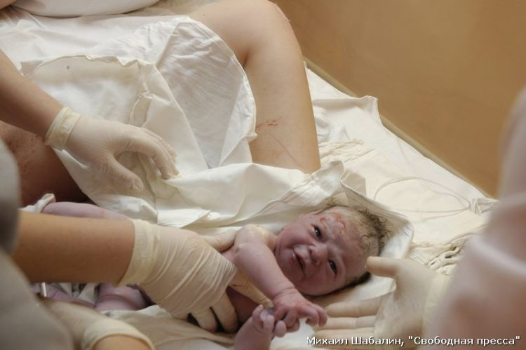
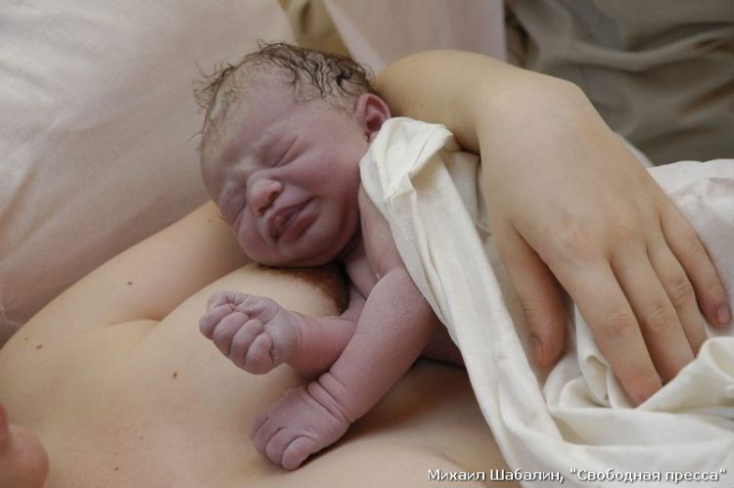
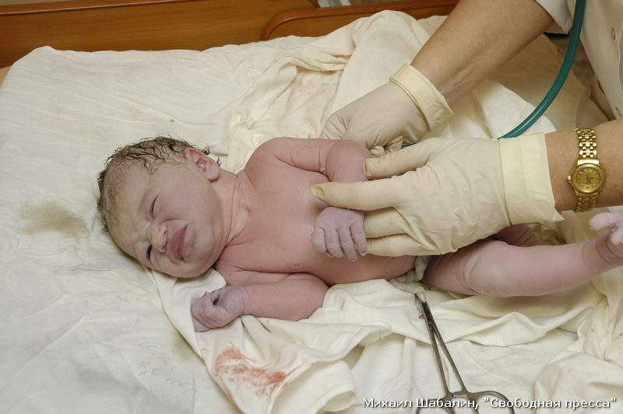
Натальный период

Slide 18

Разворачивание программы развития
10¹⁴ нейронов имеет новорожденный. Это ¼ мозга взрослого человека
20 000 глиальных клеток рождаются каждую минуту после рождения ребенка в течение первых 6 месяцев жизни. Они – основа психологической уникальности.
В условиях действия кортизола глиальные клетки не появляются. Есть мама - нет кортизола!
Соответствие среды генетическим ожиданиям ребенка + сенсорная насыщенность среды
Как развернется генетическая программа? – это вопросы воспитания, социума, культуры

Slide 19
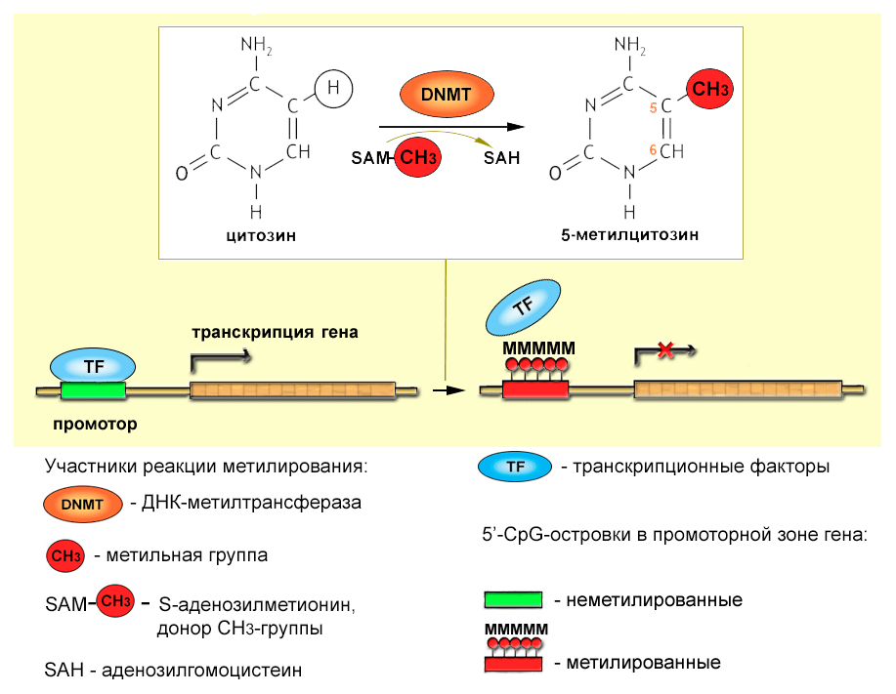
Эпигенетика – взаимосвязь генетики и среды
Голод во время беременности – рождение маловесных детей в поколениях
Отсутствие материнской заботы в первые годы жизни – неспособность заботиться о ком-то в поколениях
Агрессия в отношении ребенка – агрессивные приспособительные реакции в поколениях
Курение родственников – рост частоты диабета в поколениях
и т.д. – самое страшное!!!

Slide 20

Социальная среда – какая она сейчас?

Slide 21

Темп жизни не соответствует биологической модели

Slide 22

Цифровизация как постоянный фон с рождения

Slide 23
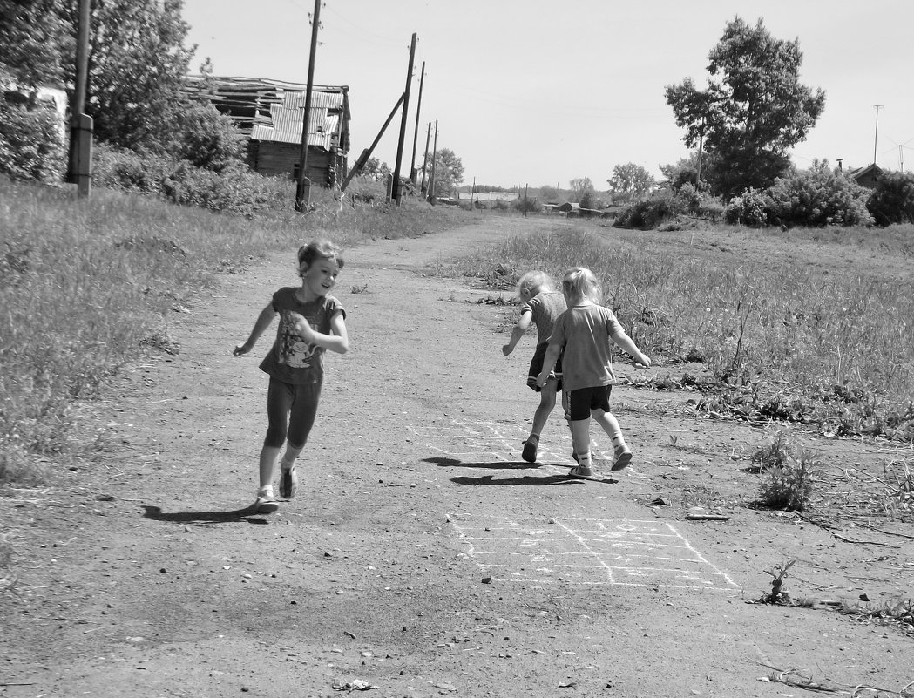

Изменение детских игр

Slide 24

Изменение социальных приоритетов

Slide 25

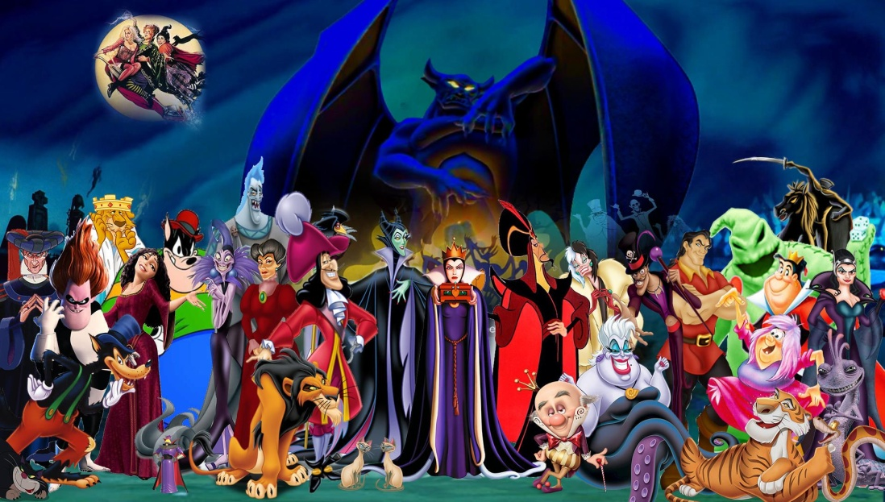
Изменение системы любимых героев

Slide 26


Изменение системы общения детей и родителей

Slide 27
Снижение качества работы педагогических кадров
Низкий уровень подготовки педагогов и психологов в вузах, отсутствие практики в учреждениях
Перегруженность педагогов отчётами
Низкая оплата труда, следовательно невозможность постоянного повышения квалификации
Низкая заинтересованность педагогов в работе (вопросы выбора профессии и профориентации)

Slide 28
Интеллектуальные и речевые особенности детей

Slide 29
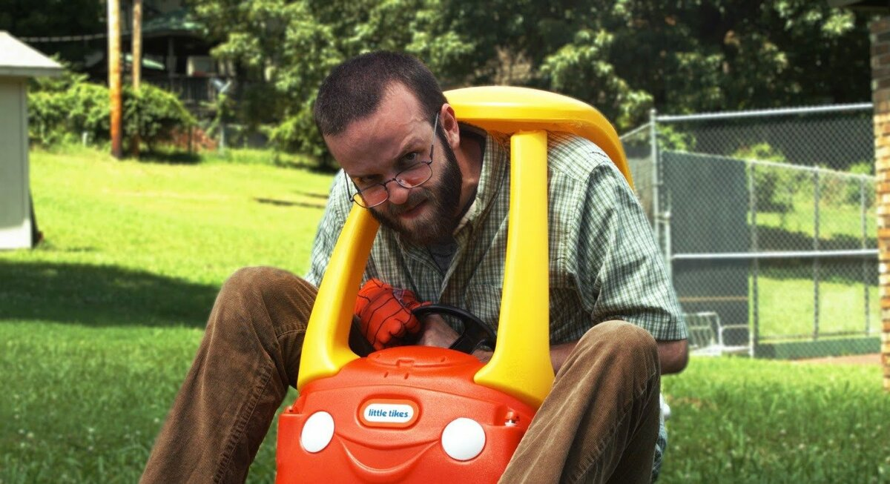
Особенности современного детства в целом
Общее увеличение периода детства
Инфантильность и депрессивность как признаки поколения
Изменение соотношения готовности к деторождению и готовности к самостоятельности и заботе о других
Изменение соотношения интенсивности развития когнитивных и эмоциональных процессов
Перенасыщенность сенсорно-перцептивной стимуляции в раннем возрасте, ведущая к дефицитарности внимания и регуляции деятельности
Изменение содержания эмоционального общения ребенка с взрослым, ведущее к депривации эмоционально-личностного общения
Отсутствие единой культурной модели личности, единой модели воспитания человека на современном этапе

Slide 30
Что такое отклонение в развитии ребенка?
ЛЮБЫЕ отклонения в темпе развития ребенка раннего возраста – сигнал наличия органической или функциональной патологии
Отставание в темпе развития по любой из линий – признак нарушения
Сроки отставания – тяжесть нарушения
Ни одна проблема психического развития НИКОГДА не существует изолированно. Видимые проблемы больше привлекают внимание (речь, СДВГ и т.д.), но страдают ВСЕ уровни психики
Ни одно отставание не скоригируется самостоятельно без специальной помощи!
Необходима консультация специалиста: невролога, психиатра, дефектолога по профилю нарушения
«Не волнуйтесь, само пройдет», «все дети развиваются по-разному», «отстаньте от ребенка» - это ОПАСНЫЕ СЛОВА!!!

Slide 31
О другой крайности: одаренность
Все свойства психики, нервной системы и тела ВСЕГДА генетически заданы
Они ВСЕГДА формируются только в обучении. Нет запроса – нет реализации генетического потенциала
Частота генетической одаренности 1:1000
Частота рождения потенциального гения 1:100 000 (согласно закону Харди-Вайнберга)
Частота гениев, реализовавшихся до состояния признания - 1:10 000 000
Формула Б. Блума (Bloom В., 1964): оптимизация условий интеллектуального развития в возрасте от рождения до 4-х лет повышает будущий интеллект на 10 единиц, оптимизация в возрасте 4–8 лет – на 6 единиц, в 8—12 лет – на 4 единицы

Slide 32
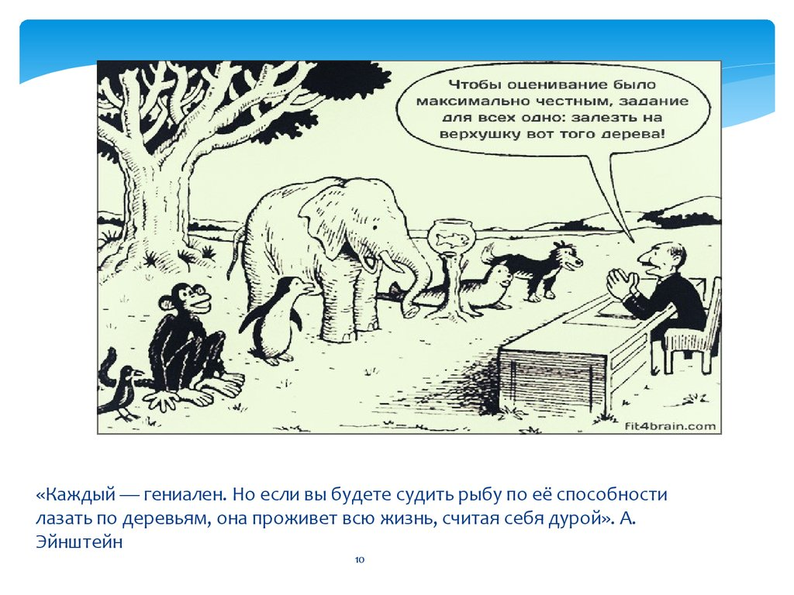
Трудности одаренных детей при обучении в школе
Проблемы в области переработки зрительной и слуховой информации, в области поведения
Нарушения в области устной и письменной речи (дислексия, дисграфия), счета (дискалькулия) и т.д. 45% одаренных детей плохо учатся в школе
Неготовность школы к обучению этой категории детей
Несоответствие между потенциалом ребенка и реальными результатами выполнения школьных заданий

Slide 33
Сущность особых образовательных потребностей
дети с задержкой психического развития нуждаются в большем количестве помощи при усвоении нового, в значительном числе повторов, возможности практического использования новых знаний, а также в систематическом контроле качества их использования со стороны взрослого;
дети с нарушениями интеллекта нуждаются в особых методах и приемах коррекционно-педагогической помощи для перехода с одного уровня ориентировки в окружающем на другой (с одного вида мыслительной деятельности к другому, более сложному), в обучении социальным нормам и в контроле их соблюдения;
дети с нарушениями слуха нуждаются в использовании возможностей сохранных анализаторов для овладения речью, в создании специальных условий для развития и использования остаточного слуха;
дети с нарушениями зрения нуждаются в усвоении нового путем использования функциональных возможностей сохранных анализаторов (тактильного, двигательного, слухового);

Slide 34
Сущность особых образовательных потребностей
дети с нарушениями опорно-двигательного аппарата нуждаются в усвоении нового путем использования функциональных возможностей сохранных анализаторов (тактильного, зрительного, слухового), в создании специальных условий для овладения речью;
дети с тяжелыми нарушениями речи нуждаются в создании специальных условий для развития речевых возможностей;
дети с расстройствами эмоционально-волевой сферы и поведения нуждаются в индивидуальном подборе сенсорной и эмоциональной нагрузки, методов и приемов для повышения их социальной компетенции;
дети с множественными нарушениями нуждаются в индивидуальном походе к определению методов, приемов и темпа коррекционно-педагогического воздействия;
дети с тяжелыми и хроническими соматическими заболеваниями нуждаются в создании специальных условий и темпа обучения для сохранения здоровья

Slide 35
Образовательные потребности детей зависят от
возраста
характера и степени
тяжести первичного
нарушения
структуры нарушения
и выраженности
его последствий

Slide 36
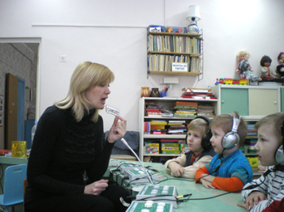
Удовлетворение особых образовательных потребностей - это единственный путь преодоления социальных ограничений, к которым привело нарушение здоровья

Slide 37
Специальные условия обучения
Учителя, владеющие
педагогическими
технологиями
Учебники,
учебные пособия
Дидактические
и наглядные материалы
Методы
и приемы обучения
Технические средства обучения
коллективного и индивидуального
пользования

Slide 38
Специальное образование
Это система педагогических мер, имеющая целью исправление или ослабление недостатков психофизического развития детей, целостное влияние на личность аномального ребенка для достижения положительного результата в процессе его обучения, воспитания, развития и социальной адаптации
С начала и до середины 20 века разработаны программы, приемы и методы коррекции нарушений в развитии детей с интеллектуальной недостаточностью, нарушениями слуха, зрения, речи, опорно-двигательного аппарата
На практике доказана эффективность дифференцированного обучения детей с ОВЗ.
В 1960-х гг. проведены исследования по проблеме ЗПР. Создана система дифференциальной диагностики ЗПР, программы, учебники для школ VII вида. Эти программы также прошли проверку временем и прекрасно себя зарекомендовали.
Создана система трудовой и профессиональной подготовки в восьми типах специальных школ

Slide 39
Принципы коррекционного обучения
Доступности - посильности в отборе и преподнесении учебного материала
Наглядности
Научности - отбор тех методов и приемов, которые доказали свою обоснованность
Дифференцированного подхода - учет типологических особенностей даже в рамках одной категории детей
Индивидуального подхода
Пропедевтики - предварительная подготовка к усвоению учебных дисциплин
Победности - предоставление каждому ребенку возможности испытать успех в обучении
Педагогического оптимизма - высокий уровень ожиданий по отношению к ребенку, веры в его силы
Принцип направленности учебно-воспитательного процесса на сохранение и развитие здоровья детей
Принцип преемственности и непрерывности дошкольно-школьного КРО
Принцип направленности образования на социальную адаптацию детей и интеграцию их в общество
Принцип толерантности - терпимое, недискриминационное отношение к школьникам, испытывающим определённые трудности в обучении

Slide 40
Комплексный подход к воспитанию и развитию
Ребенок и его родители
Дефектолог
Логопед
Детский психолог
Невролог
Семейный психолог
Педиатр
Психиатр

Slide 41
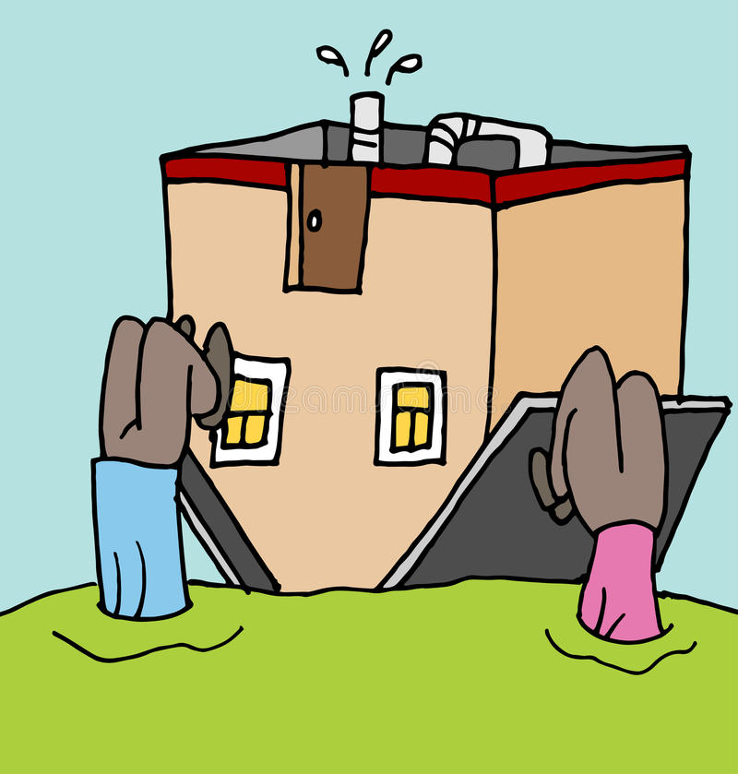
«Курс прежний. Ход задний»

Slide 42
Понятие инклюзивного образования
Форма обучения, при которой каждому человеку, независимо от физических, интеллектуальных, эмоциональных и других особенностей, предоставляется возможность учиться в общеобразовательных учреждениях. ЦЕЛЬ КАКОВА?
Основные принципы инклюзии:
Ценность человека не зависит от его способностей и достижений
Каждый человек способен думать и чувствовать
Каждый человек имеет право на общение
Все люди нуждаются в поддержке и дружбе ровесников
Подлинное образование может осуществляться только в контексте реальных взаимоотношений
Для всех обучающихся достижение прогресса скорее в том, что они могут делать, чем в том, что не могут
ДЛЯ ЭТОГО ТОЧНО НУЖНА ИНКЛЮЗИЯ???

Slide 43
Без использования методов и приемов коррекционной педагогики при обучении детей с особыми образовательными потребностями не только не реализуется познавательный и личностный потенциал детей, но и наносится непоправимый вред их здоровью.

Slide 44
Проблемы инклюзии
Несоответствие образовательных услуг потребностям детей с ОВЗ. Психика ребенка с ОВЗ развивается ИНАЧЕ, требует специальных условий:
специальные программы
специальные пособия и учебники
специально подготовленные дефектологи
техника и аппаратура
работа в малых группах или индивидуально
медико-психолого-социальная поддержка.
Полностью отсутствует профессиональная подготовка в школах
Игнорируются образовательные потребности нормально развивающихся и одаренных детей
Высокий риск непринятия (иногда буллинга) детей с ОВЗ
ЭТОГО НЕТ!

Slide 45
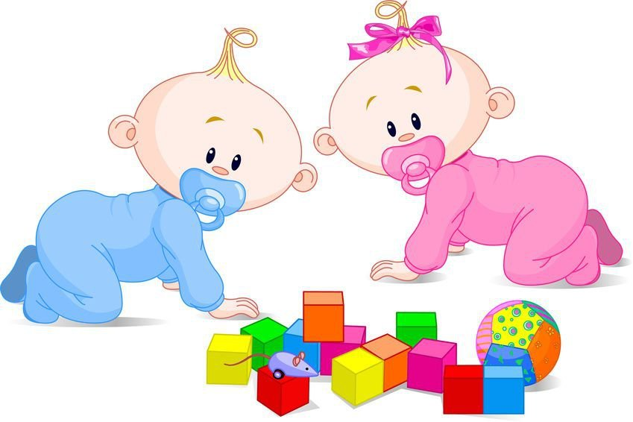
Что же делать?
Создавать всем детям условия жизни и развития, адекватные их генетическому потенциалу, состоянию здоровья и психическим особенностям

Slide 46
Прогресс – это не новое, а лучшее!!!
Проанализировать по-честному систему образования с точки зрения его эффективности
Действительно (а не в сказке) решать образовательные проблемы всех без исключения категорий детей
Заниматься воспитанием родителей (лучше с их с детства)
Заниматься профилактикой отклонений в развитии детей на всех ступенях развития
Постараться сделать это быстро
У детей нет дополнительного времени для экспериментов взрослых,
они растут и развиваются сейчас!

Slide 47
Спасибо за внимание!

Slide 48


